Slide 1
Номинация «Здоровый образ жизни» Проект «Посади цветок!»
Всероссийский конкурс социальных проектов
«Женщины за здоровое общество»
Рожкова Елена Николаевна
учитель химии и биологии
ГОУ ЛНР «Краснодонская СШ №6
имени Героя Советского Союза У.М. Громовой»
Notes:
Оригинальные шаблоны для презентаций: https://presentation-creation.ru/powerpoint-templates.html
Бесплатно и без регистрации.

Slide 2
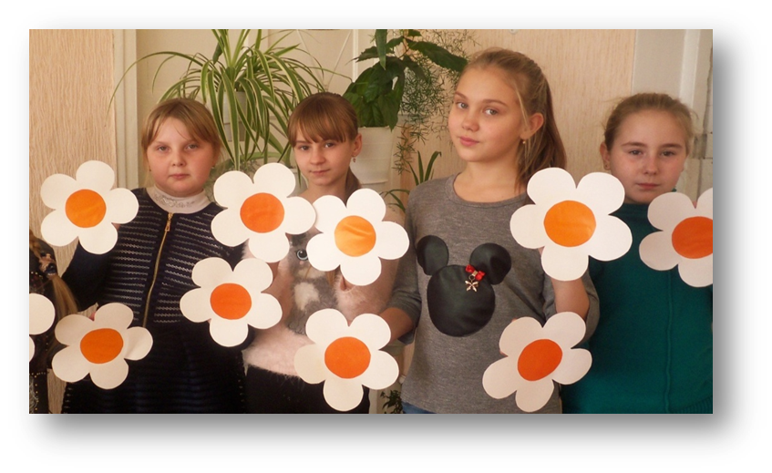
Номинация «Здоровый образ жизни»
Проект : «Посади цветок!»
Срок реализации:
с 2021г. по 2024г.
I этап 2021-2022 г.г.
II этап 2022-2023 г.г.
III этап 2023-2024 г.г.
Участники:
учащиеся 1-11 классов
педагоги, родители

Slide 3
Характеристика проекта:
По уровню реализации межпредметных связей: надпредметный
По характеру координации: с открытой координацией
По продолжительности: долгосрочный (срок реализации 3 года)
По числу участников: коллективный (учащиеся 1-11 классов
во главе с классными руководителями, родители)
По характеру партнерских отношений: кооперативный
По форме презентации: мультимедийный

Slide 4
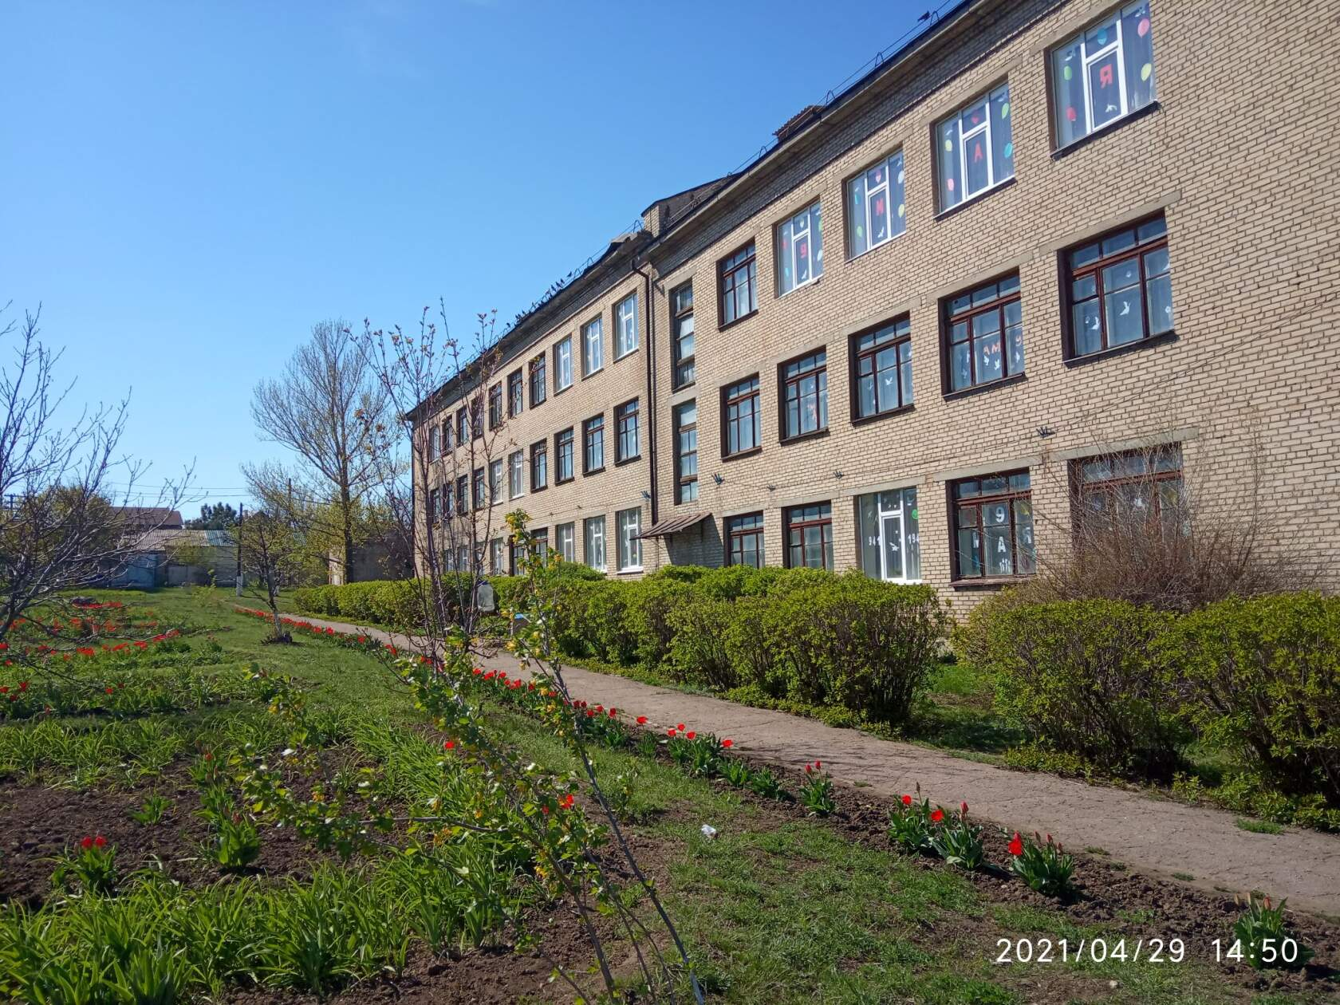
Проект : «Посади цветок!»
Цель проекта: в течении трёх лет добиться видового разнообразия комнатных растений в учреждении, сопоставимого с его возрастом : 145лет-145 видов

Slide 5
Задачи проекта
1
Пополнение видового состава комнатных растений
в учреждении.
Изучение новых видов и сортов декоративных растений.
2
Развитие исследовательской деятельности и творческих способностей учащихся через экологизацию мышления.
3
Вовлечение учащихся, педагогов и
родительской общественности в жизнь школы.
4
Создание благоприятных условий для учёбы и отдыха школьников.
5
Популяризация физической активности среди детей и родителей через трудовую деятельность.
6

Slide 6
Результаты I этапа проекта
Увеличено видовое разнообразие растений в школе.
Изучены особенности ухода за растениями.
Каждое растение паспортизовано.
В каждом классе создан зеленый уголок.
Озеленён 1 этаж учреждения
Установлены места произрастания растений в естественных условиях (см. диаграмму).
В основном растения в школе имеют южноафриканское, южноамериканское и мадагаскарское происхождение.
На данный момент число видов комнатных растений в школе- 25, что соответствует количеству детей в одном классе.

Slide 7
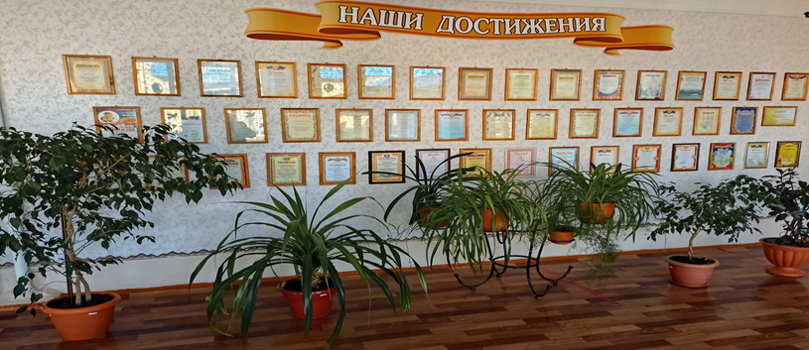
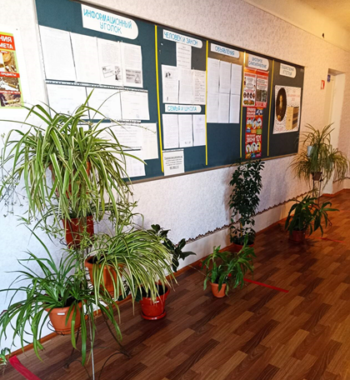
Перспектива проекта
Достижение видового разнообразия комнатных растений-145 видов, что соответствует возрасту школы.
Озеленение второго и третьего этажей учреждения.
Создание альбома с рекомендациями по уходу за комнатными растениями, произрастающими в школе.

Slide 8
Перспектива проекта
Создание комфортной экологической среды в учреждении.
Разработка экскурсионного материала на основе видового разнообразия растений школы для проведения отдельных уроков биологии.
Стимулирование родителей и учащихся к эффективному взаимодействию со школой через совместную деятельность.
Популяризация физической активности среди детей и родителей через трудовую деятельность.

Slide 9
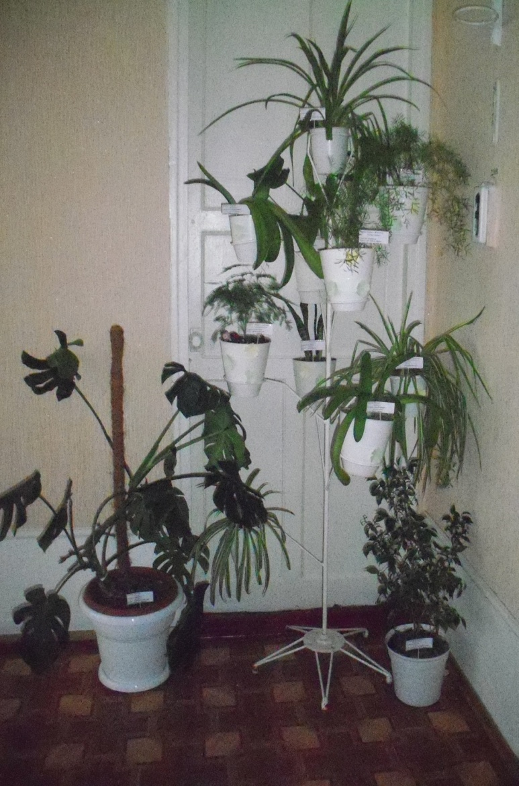
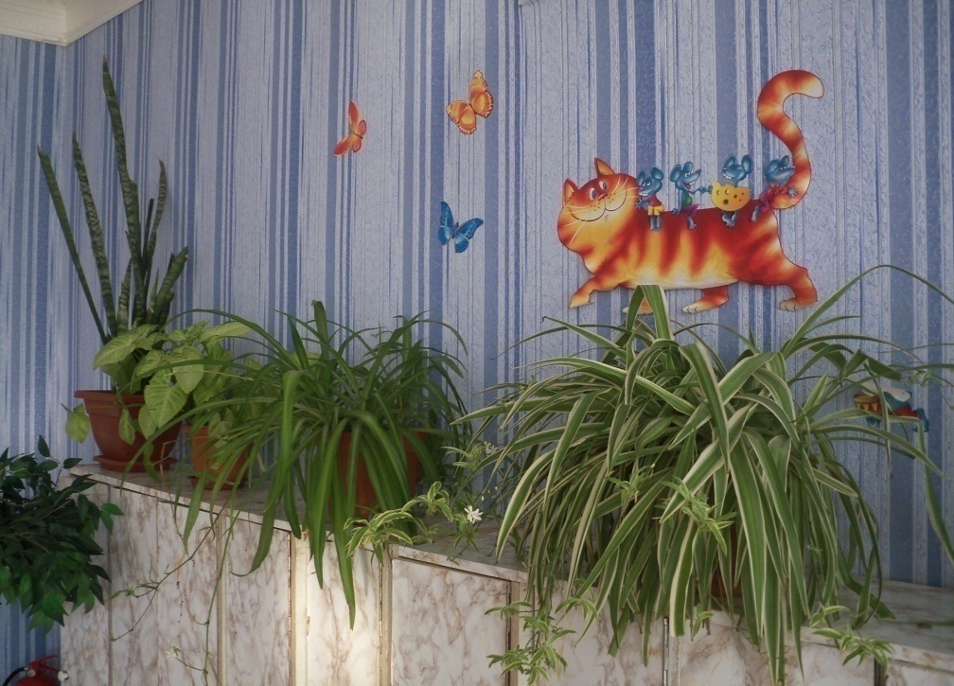
Зеленые уголки в классах

Slide 10
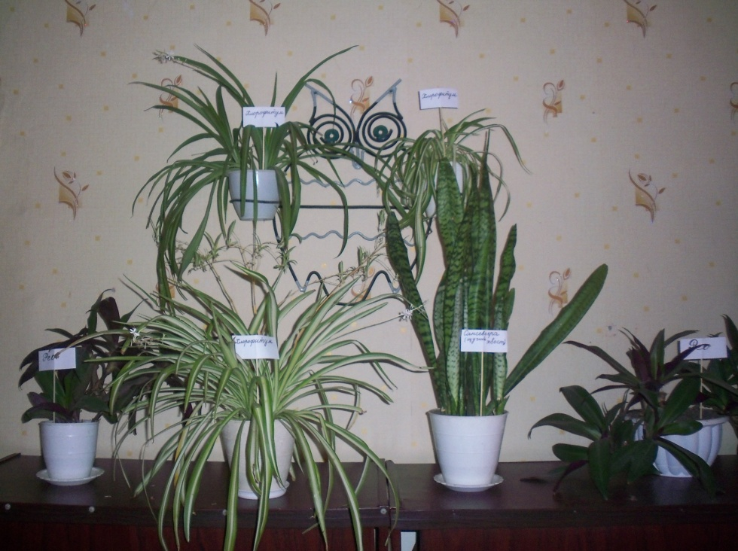
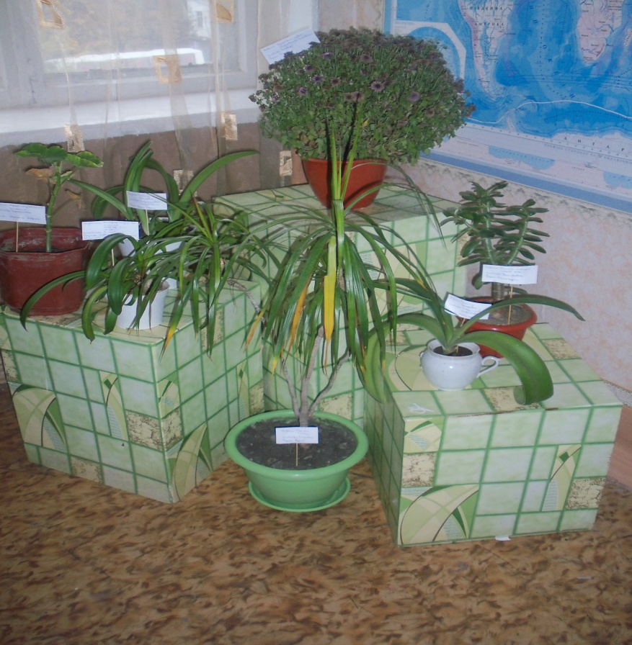
Зеленые уголки в классах

Slide 11
Озеленение 1 этажа школы

Slide 12
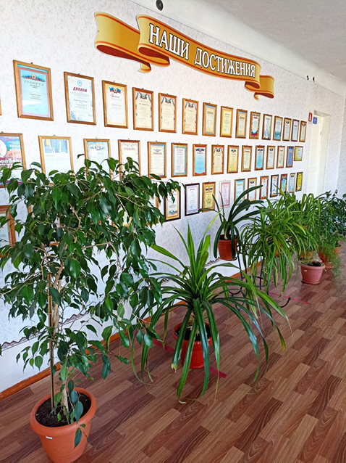
Озеленение 1 этажа школы

Slide 13
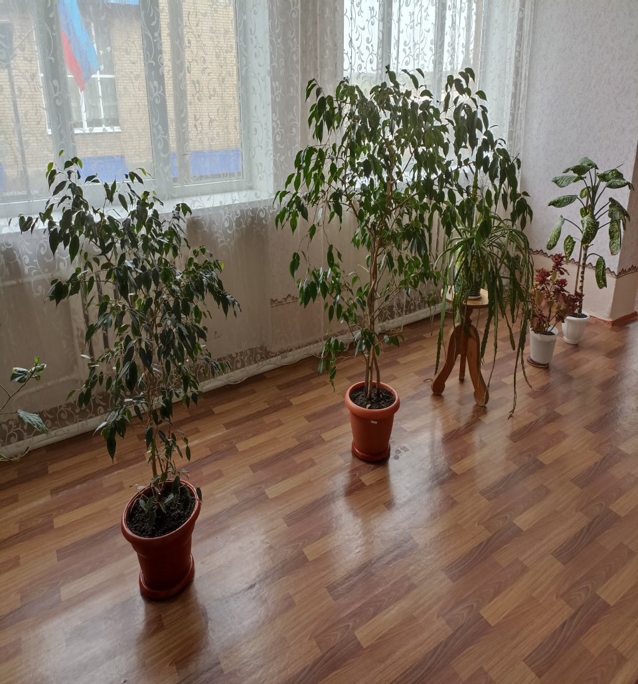
Озеленение 1 этажа школы

Slide 14
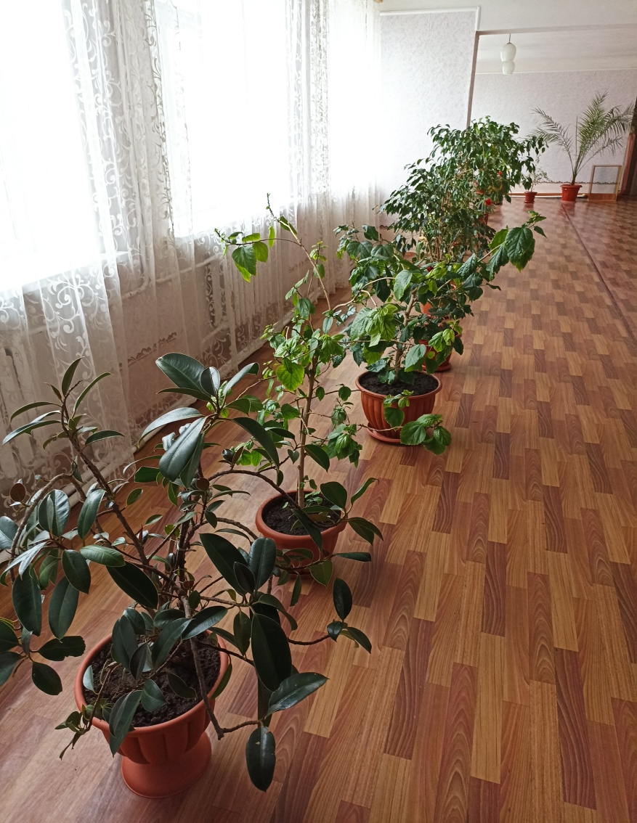
Озеленение 1 этажа школы

Slide 15
И на последок…
Ребенку необходимо общение с природой. Особенно городскому жителю. Это делает его добрее, спокойней, радостней. Развивает его ум и фантазию, улучшает здоровье, поднимает настроение. Ученики будут ещё больше любить родную школу, заботиться о ней, гордиться ею. На переменах они смогут работать, заниматься, отдыхать в уютной атмосфере зелени. А если дело по благоустройству учреждения становится общим для детей, родителей, учителей, то школьные коридоры становятся родными для всех участников образовательного процесса!

Slide 16
Источники
Уход за циссусом : https://flower-fan.ru/cissus-komnatnyj-vinograd/
Каталог растений https://chvetochki.ru/cissus/
Систематическое положение и особенности ухода за растениями https://ru.wikipedia.org/wiki/
Особенности ухода за растениями https://floristics.info/ru/stati/4371-reo-v-domashnikh-usloviyakh-posadka-i-ukhod.html
Фото предоставлены членами кружка «Юный эколог» ГОУ ЛНР КСШ№6 им. У.М. Громовой

